Slide 1
Культовые сооружения КрЫмА
МКОУ «ЯНШ №13»
Сидор Людмила Ярославовна

Slide 2
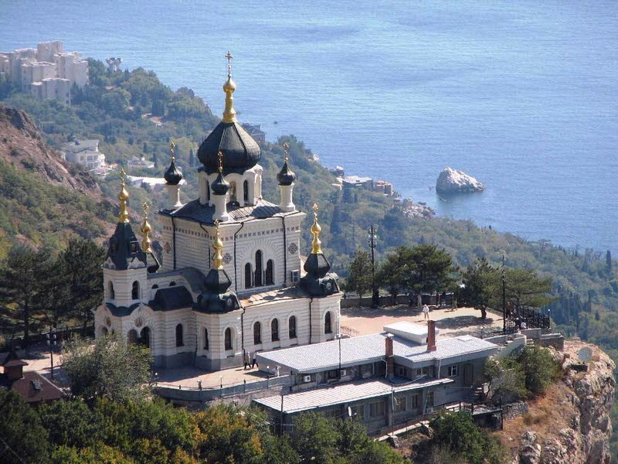
Храм Воскресения Христова в Форосе
В последние несколько лет в Форос потянулись люди верующие, желающие помолиться, приклонить голову или же просто оценить красоту архитектурного шедевра – храма Воскресения Христова, или Форосской церкви. Более живописного места для скромной, но уди вительно прекрасной церкви было не сыскать.

Slide 3
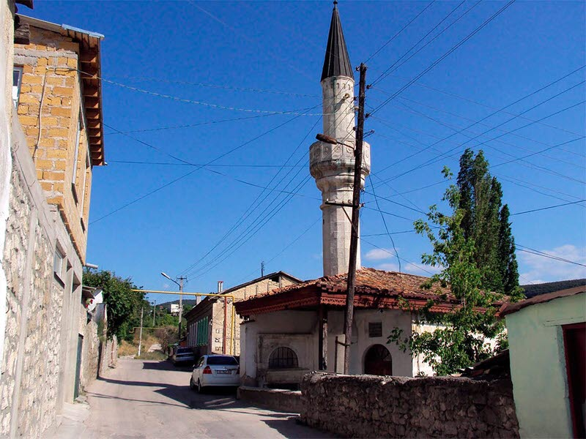
Мечеть Тахталы-Джами
Если от Ханского дворца двигаться в сторону исторического района Бахчисарая Салачик, то по пути обязательно встретится старинная мечеть Тахталы-Джами, что в переводе с крымско-татарского означает «Мечеть из досок». Построена мечеть в 1707 году, но сих пор исправно действует.

Slide 4
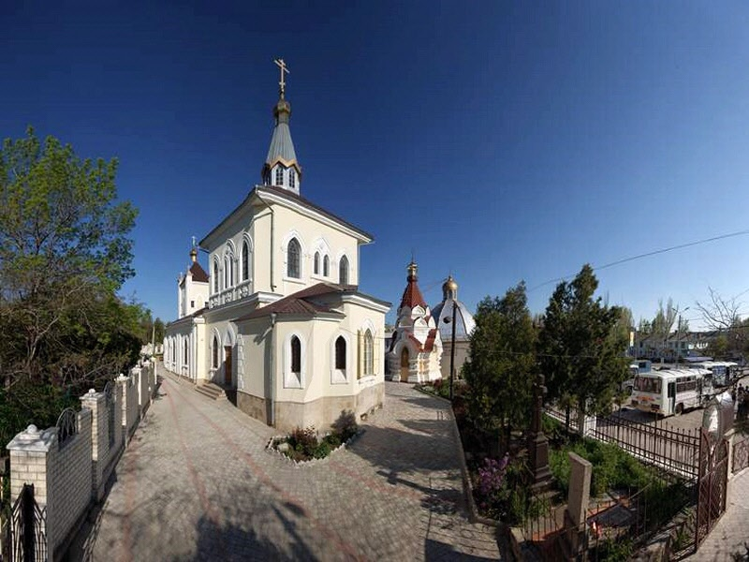
Церковь во имя Всех Святых (Феодосия)
Не часто случается, что моряк, будучи на Российском флоте капитаном инженерной службы, рисует проект, а потом по нему же строит церковь. Но именно таким был Матвей Соломонович Нич. Это он построил в Феодосии зияющую белизной, как парадная форма российских моряков, церковь во имя Всех Святых. Для возведения храма он использовал белый инкерманский камень. Из этого же материала были выточены все декоративные архитектурные элементы – пилястры, карнизы, наличники.

Slide 5
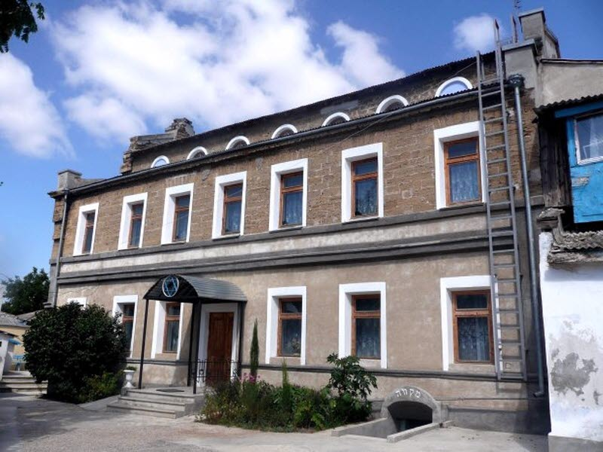
Ремесленная синагога
Гуляя по Караимской улице Евпатории, нельзя не обратить внимания на старинное здание, выглядывающее из-за каменного забора. За высокой оградой сразу бросается в глаза украшенное витражом в форме большой шестиконечной звезды, круглое окно. Эта постройка принадлежит синагоге – еврейскому молитвенному дому Егия-капей. В народе ее знают под названием Ремесленная синагога, поскольку дом был возведен в 1912 году на пожертвования ремесленников, проживавших в кварталах неподалеку.

Slide 6
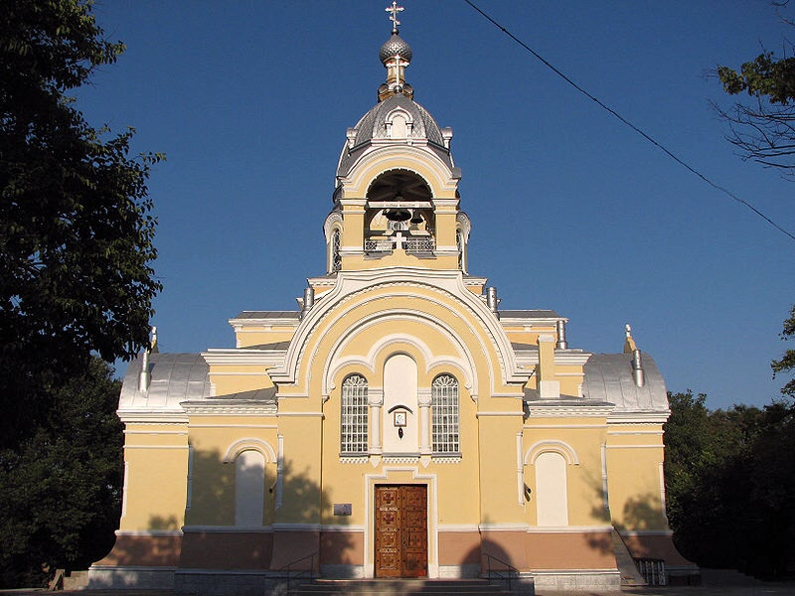
Собор во имя иконы Божьей Матери Казанской
Казанский собор и прилегающие постройки некогда входили в подворье Топловского Параскевиевского женского Свято-Троицкого монастыря и прочно связаны с ним историческими событиями. Построенный в 1907 году в традиционном русско-византийском стил е собор, был освящен в 1911 году.

Slide 7
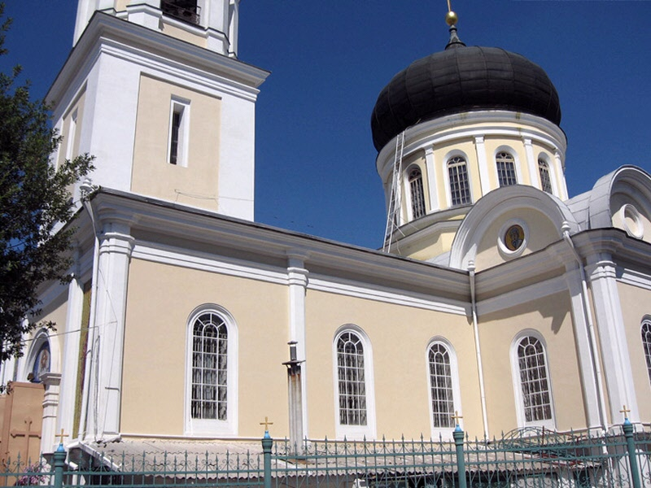
Собор Петра и Павла (Симферополь)
Согласуясь с пожеланиями жителей Симферополя, и на их средства в начале 19 века было начато возведение собора Петра и Павла. Первая деревянная постройка была закончена в 1806 году. После того, как в Симферополе открыл свои двери большой Александро-Невский собор, собор Петра и Павла прекратил свою проповедническую миссию.

Slide 8
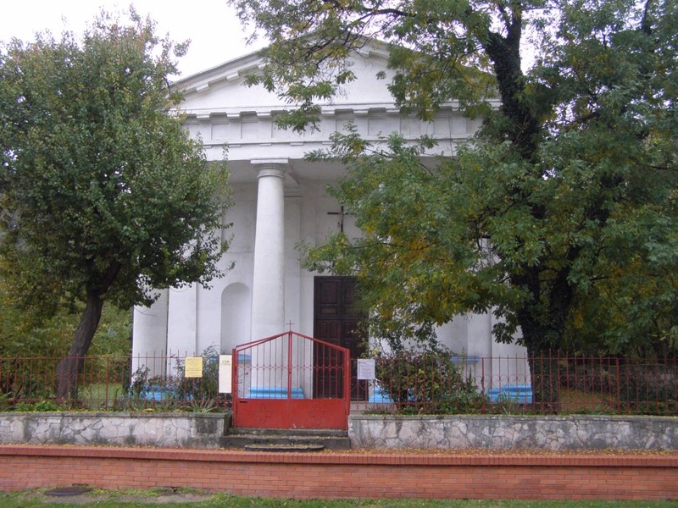
Костел Успения Богородицы (Керчь)
С 1831 по 1840 год в Керчи на средства проживающих в городе итальянцев было произведено возведение римско-католического костела Успения Богородицы. Здание построено по классическим канонам – с массивной колоннадой, на которой покоится фронтон и антаблемент.
Когда в Крым пришла Советская власть, то римско-католический костел стал использоваться для мирских целей, как и многие другие религиозные объекты.

Slide 9
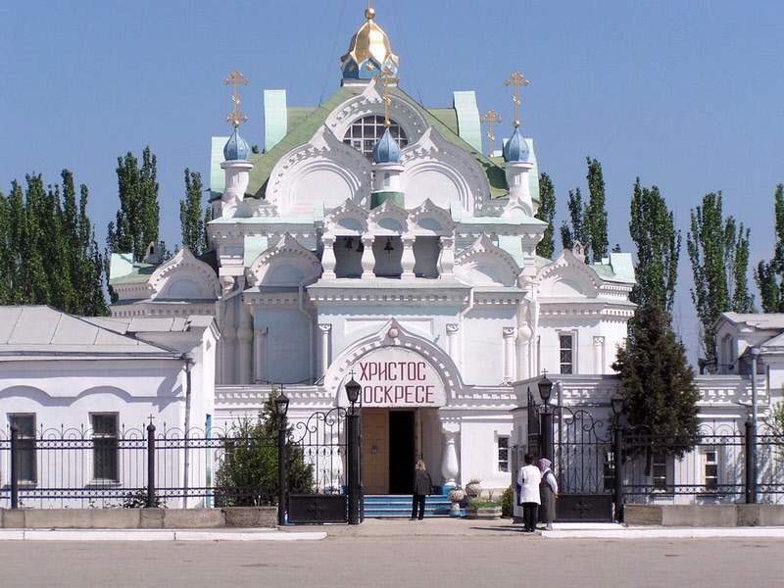
Церковь Святой Великомученицы Екатерины (Феодосия)
Во второй половине 19 века в Крыму был поселок Сарыголь, в котором проживали рабочие-железнодорожники. Для них в 1892 году была выстроена церковь. План церкви представлял равноконечный крест. Вход в храм был через портик с установленной на нем скромной звонницей. Церковь украшали невысокие, расширенные посередине колонны.

Slide 10
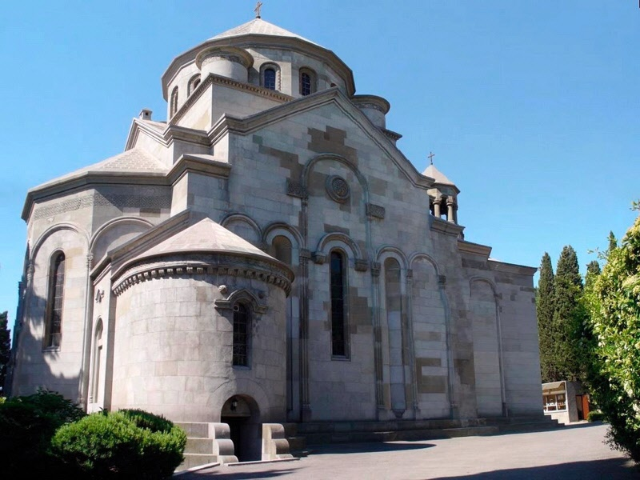
Армянская церковь Святого Рипсиме (Ялта)
В память о своей рано почившей дочери нефтепромышленник из Ялты на собственные средства выстроил церковь. Храм сооружался с 1907 по 1917 год по проекту Г. Тер-Микеляна. В основу архитекторского проекта здания были по ложены эскизы талантливого художника из Армении Вардгеса Суреньянца.

Slide 11
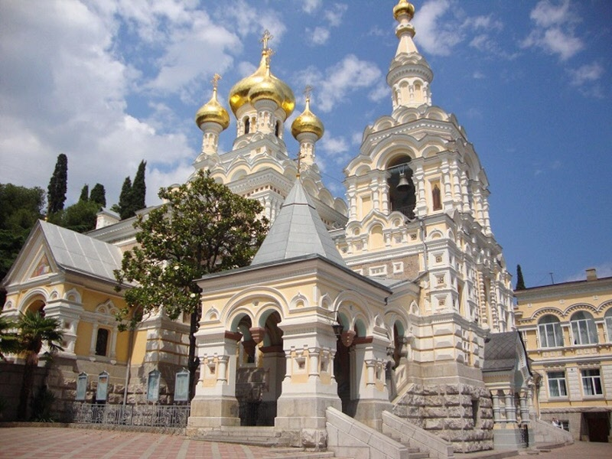
Ялтинский храм Александра Невского
Один из красивейших православных Крымских храмов находится в Ялте. Собор Александра Невского сооружен в память погибшего от рук террористов Российского Императора Александра Второго – Освободителя. Открытие и освящение храма состоялось в декабре 1902 года. В мероприятии принимал участие Николай Второй и вся его многочисленная семья.

Slide 12
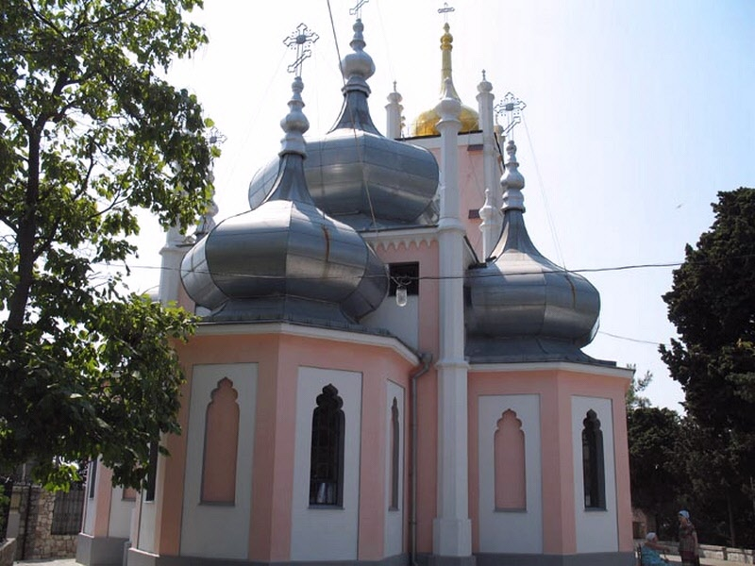
Ялтинский храм Иоанна Златоуста
Первый городской православный храм в Ялте был сооружен по личной инициативе графа М. С. Воронцова. Задумывался собор в качестве соборного храма Ялты. Получился храм чрезвычайно красивым. Поликуровский холм украсила чудесная постройка в псевдоготическом стиле, которая со всех сторон окружена стройными кипарисами.

